Slide 1

MÓDULO 6. ENFERMEDADES DEL TRACTO DIGESTIVO SUPERIOR
ÚLCERA “PÉPTICA”
1ER AÑO DE RESIDENCIA EN GASTROENTEROGÍA
DRA. INDIRA PREVAL PEÑA
ESPECIALISTA DE PRIMER GRADO EN GASTROENTEROLOGÍA
La Habana, 10 de diciembre de 2020

Slide 2
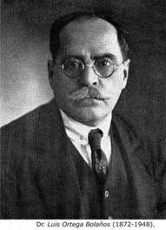
EFEMÉRIDES
10 de diciembre de 1948:
Falleció el Dr. Luis Ortega Bolaños.
Maestro de maestros, doctor en medicina, destacado clínico cubano.
Profesor de la Escuela de Medicina.
Presidente de la Federación Médica de Cuba.
Gran oficial de la “Orden Finlay”.

Slide 3
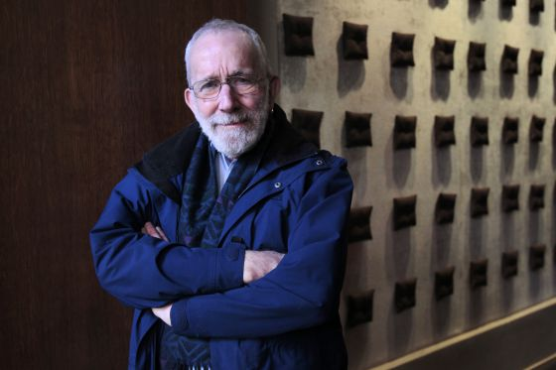
“Solo tuvimos que mostrar a todo el mundo lo que veíamos… El mérito estuvo en darse cuenta de las implicaciones que tenía”
Tomado de El País, 19 diciembre 2011.

Slide 4
OBJETIVOS
Definir el concepto de úlcera gastroduodenal.
Caracterizar la epidemiología y los principales factores etiopatogénicos.
Describir las manifestaciones clínicas.
Exponer los diagnósticos diferenciales, los métodos fundamentales útiles para su diagnóstico y las complicaciones más frecuentes.
Explicar las bases del tratamiento de la úlcera gastroduodenal no complicada.

Slide 5
DEFINICIÓN DE ÚLCERA GASTRODUODENAL
Rotura o solución de continuidad de 5 mm o más de la superficie mucosa.
Profundidad visible por endoscopia.
Evidencia histológica de extensión más allá de la muscularis mucusae.
Provoca un defecto local o excavación por inflamación activa.
Permanece como consecuencia de la secreción ácido péptica.

Slide 6
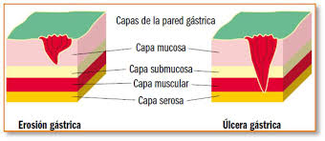
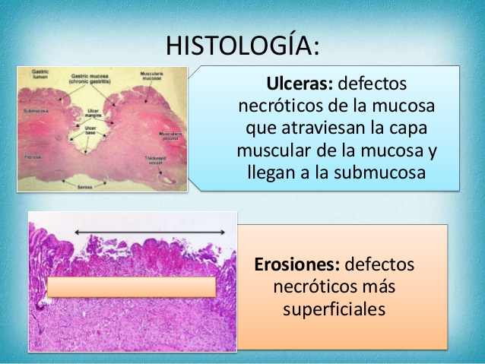
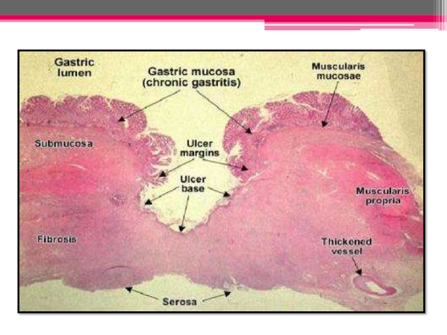
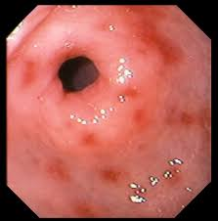
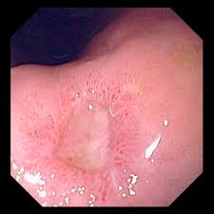
Úlceras: defectos necróticos de la mucosa que atraviesan la capa muscularis mucosae y llegan a la submucosa.
Erosiones: defectos necróticos más superficiales.

Slide 7

EPIDEMIOLOGÍA
De manera empírica es la patología gástrica con motivo de consulta y de indicación endoscópica más frecuente después de la gastritis.
Se encuentra dentro de las 35 primeras causas de muerte en Cuba, de ambos sexos en 2019, tasa bruta de mortalidad de 3,7 x 100 000 habitantes (Anuario Estadístico de Salud 2020).

Slide 8
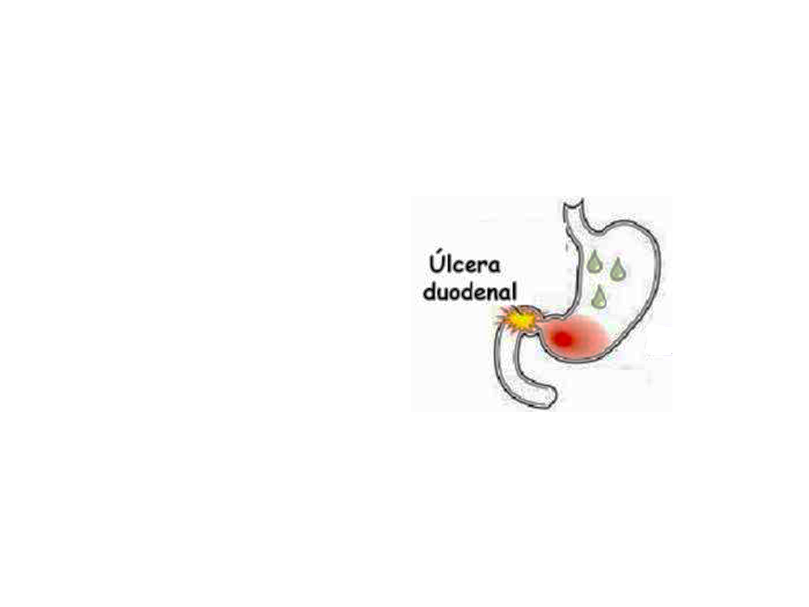
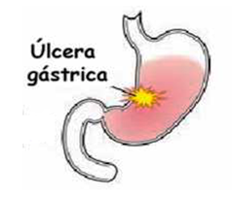
EN EL MUNDO
25% de los afectados presentará complicaciones graves.
Prevalencia: Del 5 al 10% de la población general.
Incidencia: de 0,1% a 0,3% anual. (1% en personas Helicobacter pylori positivas).
Frecuencia: >
UD: pico de incidencia a los 45 años, ♂ > ♀ (2:1).
UG: pico de incidencia entre los 55 y 65 años, similar en ambos sexos.

Slide 9

ETIOPATOGENIA
Pre-epiteliales
Epiteliales
Pos- epiteliales
AINE
Ácido-Pepsina
Helicobacter pylori
Reflujo Duodenogástrico
Factores agresivos
Factores defensivos

Slide 10
FACTORES DEFENSIVOS
Factores Prepiteliales:
Factores Epiteliales:
Factores Pospisteliales:
Mucus.
Bicarbonato.
Fosfolípidos.
Barrera epitelial
Fuertes uniones intercelulares.
Microfilamentos celulares.
Restitución celular
Regeneración celular.
Flujo sanguíneo.
Prostaglandinas.
Mucus
Bicarbonato
Flujo sanguíneo mucosal.

Slide 11
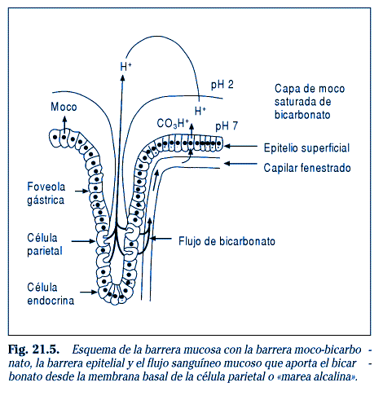
Tomado de Harrison. Principios de Medicina Interna. 20ª edición. Capìtulo 317, página 9420.

Slide 12
5-10%
20-30%
90-95%
60-80%
Tomado de Sleisenger and Fordtran's Gastrointestinal and Liver Disease. 10a Edición. Capítulo 53, página 885.

Slide 13
FISIOPATOLOGÍA
HELICOBACTER PILORY
Metaplasia gástrica duodenal
Tomado de de Harrison. Principios de Medicina Interna. 20ª edición. Capìtulo 317, página 9425.

Slide 14
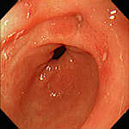
FISIOPATOLOGÍA
AINE
Tomado de de Harrison. Principios de Medicina Interna. 20ª edición. Capìtulo 317, página 9427.

Slide 15
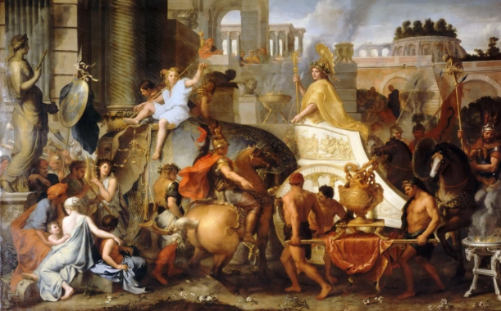
Cuadro …..
Entrada de Alejandro en Babilonia o El triunfo de Alexander. Charles Le Brun, 1665.

Slide 16
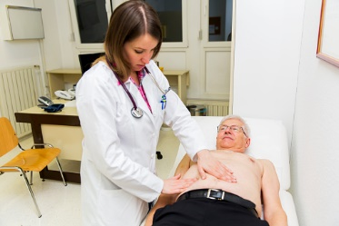
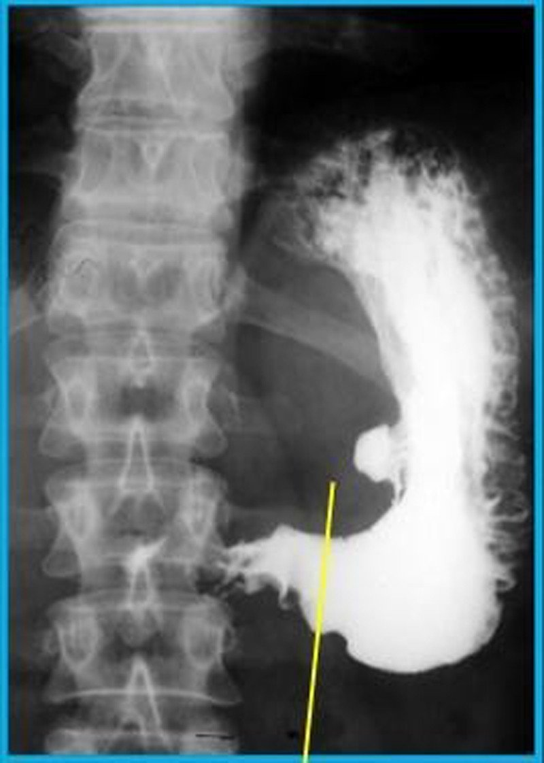
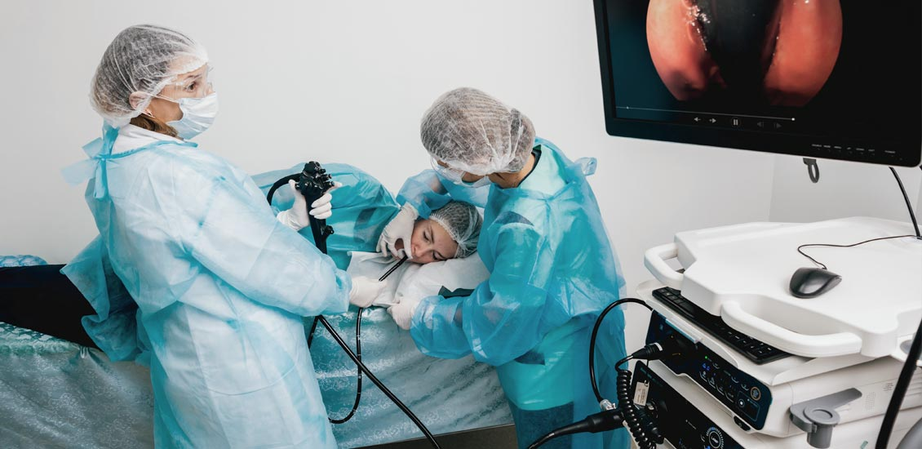
DIAGNÓSTICO
Clínico.
Radiológico.
Endoscópico.

Slide 17

SE SABE
INTERROGATORIO
60-70% DIAGNÓSTICO
EXAMEN FÍSICO
CERTEZA A 80%
DIVERSAS TÉCNICAS
CERTEZA A 95%
Rich EC, Terry WC, Harris IB. The diagnostic value of the medical history. Perceptions of the internal medicine physicians. Arch Intern Med 1987;1477:1957-60.

Slide 18
DIAGNÓSTICO DIFERENCIAL
Enfermedad por reflujo gastroesofágico.
Gastritis aguda erosiva por AINE.
Carcinoma gástrico.
Síndrome de Zollinger- Ellison.
Infeccciones: tuberculosis, sífilis, CMV, VHS.
Parasitismo: giardiosis.

Slide 19
DIAGNÓSTICO DIFERENCIAL
Enfermedades granulomatosas: Sarcoidosis, E. Crohn.
Afecciones biliopancreáticas: Litiasis vesicular, pancreatitis crónica, tumores pancreáticos.
Isquemia intestinal.
Mastocitosis sistémica.
Dispepsia funcional.

Slide 20
DIAGNÓSTICO RADIOLÓGICO
Radiología con contraste baritado:
Método diagnóstico a emplear cuando la endoscopia no se puede realizar por falta de accesibilidad o por estar contraindicada.
Su sensibilidad y especificidad están relacionadas con el tamaño, profundidad de las lesiones y con la técnica empleada.
Las úlceras menores de 0,5 cm son difíciles de detectar por este medio.
Doble contraste con bario y aire: diagnóstico más preciso y mejor delimitación de las lesiones.

Slide 21
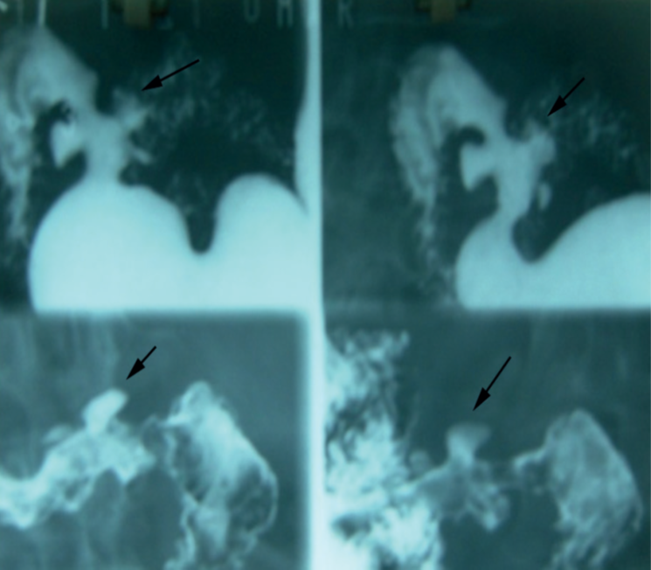
Deformidad ulcerosa del bulbo duodenal en forma de hoja de trébol. Las dos imágenes superiores corresponden al llenado y las dos inferiores al doble contraste (flecha).
Úlcera del bulbo duodenal donde se observa imagen en mancha suspendida (flechas).

Slide 22
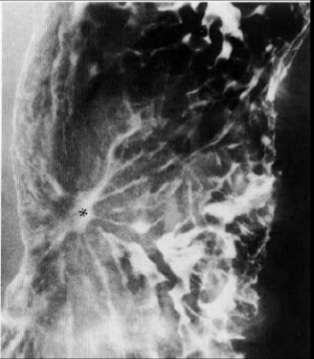
Úlcera gástrica benigna. Signo del dedo que apunta, con imagen por adición en curvatura menor del cuerpo gástrico (flecha).
Úlcera gástrica maligna. Pliegues irregulares, no convergentes. Nodularidad del cráter. No sobresale del borde gástrico.

Slide 23
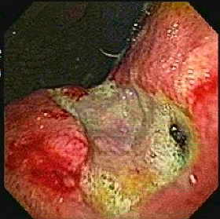
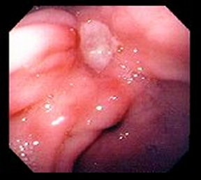
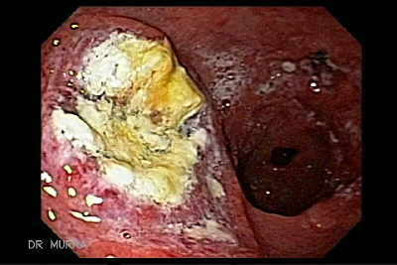
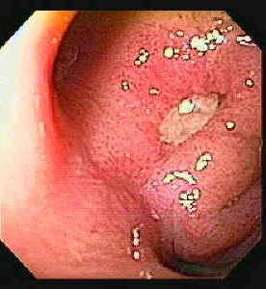
A
C
DIAGNÓSTICO ENDOSCÓPICO
Técnica diagnóstica de elección.
Sensibilidad y especificidad mayor del 95% que la radiología.
Biopsias
Terapéutica endoscópica en caso de hemorragias activas.
B
D

Slide 24
CARACTERÍSTICAS ENDOSCÓPICAS ENTRE ÚLCERA GÁSTRICA BENIGNA Y MALIGNA.
Características endoscópicas | Úlcera Benigna | Úlcera Maligna
Forma | Regular. | Irregular.
Tamaño o diámetro | < 3cm. | >= 3cm.
Contornos | Nítidos. | Mal delimitados.
Fondo | Limpio, blanquecino, no necrótico. | Sucio, saneoso, necrótico.
Pliegues | Confluentes. | No confluentes.
Consistencia | Conservada. | Friable; se desprende por arrancamiento, en bloque o en forma de esfacelo.
Peristalsis | Presente. | Ausente, rígida.
Mucosa circundante | Conservada. | Alteración del patrón mucoso, rigidez.
Hemorragia | Por el fondo. | Por los bordes.

Slide 25

¿QUÉ HACER ANTE EL DIAGNÓSTICO DE UNA ÚLCERA GÁSTRICA DURANTE LA ENDOSCOPIA?
Toma de múltiples muestras para biopsia:
Cráter ulceroso: Índice Diagnóstico 75% de los cánceres.
Bordes de la úlcera (4 cuadrantes): Índice Diagnóstico 80%.
Combinación de ambos: ID 95%.
Número de Muestras: 7 (ID 98%) a 10 (ID 100%).

Slide 26
Seguimiento endoscópico:
Realizar endoscopia de control a todos los pacientes con úlcera gástrica.
En el mismo acto endoscópico deben realizarse biopsias para comprobar erradicación de Helicobacter pylori.
Realizarse una vez completado el tratamiento indicado

Slide 27
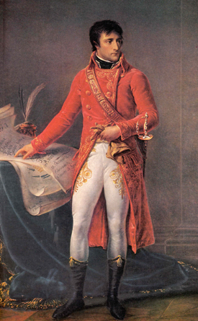
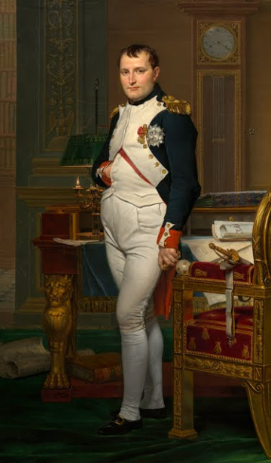
“Bonaparte, primer cónsul”. Jean- Auguste- Dominique Ingres, 1804.
“Retrato de Napoleón en su gabinete de trabajo”.
Jacques- Louis David, 1812.

Slide 28
COMPLICACIONES
Hemorragia
Perforación
Penetración
Estenosis pilórica

Slide 29
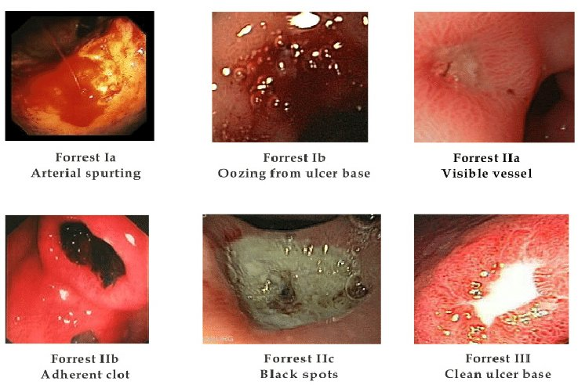
HEMORRAGIA
Forrest IA
Sangrado activo arterial, a chorro.
Riesgo resangrado: 90%.
Forrest IB
Sangrado activo venoso, babeante.
Riesgo resangrado: 60- 80%.
Forrest IIA
Estigmas sangrado reciente. Vaso visible.
Riesgo resangrado: 40- 50%.
Forrest IIB
Estigmas sangrado reciente. Coágulo adherido.
Riesgo resangrado: 30- 35%.
Forrest IIC
Estigmas sangrado reciente. Mancha pigmentada.
Riesgo resangrado: 10- 15%.
Forrest III
Sin estigmas de sangrado. Base limpia.
Riesgo resangrado: 3- 5%.

Slide 30

TRATAMIENTO DE LA ÚLCERA GASTRODUODENAL
NO FARMACOLÓGICO
FARMACOLÓGICO
ENDÓSCOPICO
QUIRÚRGICO
COMPLICACIONES

Slide 31
BASES DEL TRATAMIENTO
Alivio de los síntomas.
Cicatrización de la úlcera.
Prevención de recidivas sintomáticas y de las complicaciones

Slide 32
TRATAMIENTO NO FARMACOLÓGICO
Orientaciones higiénico- dietéticas:
Abstenerse de bebidas alcohólicas.
Abstenerse de café y té.
Leche y derivados.
El tabaco.
Abstenerse de fármacos ulcerogénicos.
Establecer una dieta fraccionada con cinco o seis comidas al día.

Slide 33
TRATAMIENTO FARMACOLÓGICO
Tomado de Guía de seguimiento farmacoterapéutico sobre úlcera péptica. 2003.

Slide 34
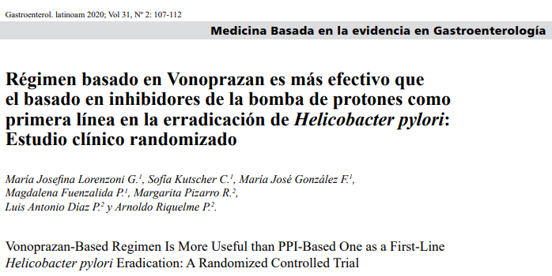
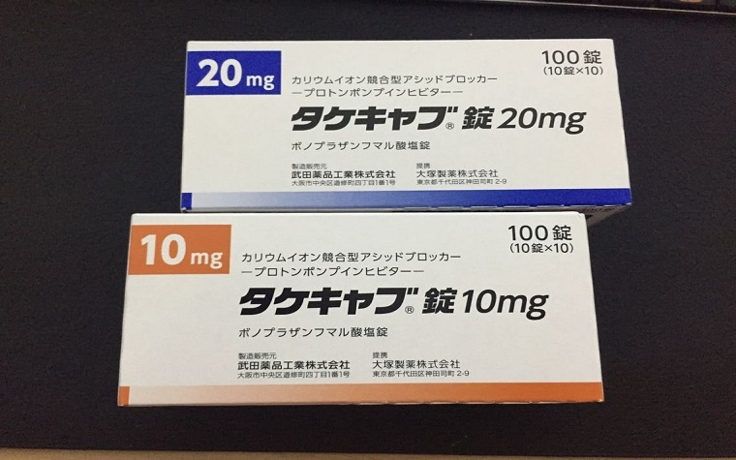

Slide 35
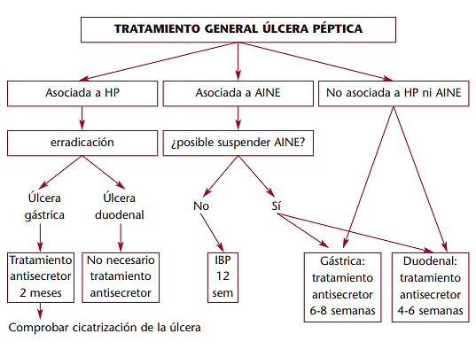
Tomado de Guía de seguimiento farmacoterapéutico sobre úlcera péptica. 2003.

Slide 36


Slide 37
BIBLIOGRAFÍA BÁSICA
Mark Feldman, Lawrence S. Friedman. Sleisenger and Fordtran´s Gastrointestinal and Liver Disease. 10ª edición. Editorial Saunders. Volumen 1 . 2017. (Capítulo 53, página 884).
Pedro Farreras Valentí, Ciril Rozman Borstnar. Farreras - Medicina interna + Cd-Rom. Edición 18ª. Editorial Elsevier. Volumen 1. 2017. (Capítulo 15, página 103).
Paniagua Estévez, Manuel E. Piñol Jiménez, Felipe N. Gastroenterología y hepatología clínica. 1ª edición. Editorial Ciencias Médicas. Tomo III. 2016. (Capítulo 88, página 875).
Peter Cotton, Christopher Williams. Endoscopia Gastrointestinal, Fundamentos. 7ª Edición. Editorial Blackwell Publishing Book. Volumen 1. 2014. (Capítulos 4 y 5).

Slide 38
BIBLIOGRAFÍA COMPLEMENTARIA
J Berenguer, M Berenguer. Gastroenterología y hepatología. 3^{ra} edición. Editorial Elsevier. Tomo1.2002.
Lee Goldman. Cecil. Tratado de medicina interna. 25ª edición. Editorial Saunders. Volumen 1. 2017. (Sección XII)
J. Larry Jameson, Anthony S. Fauci, Dennis L. Kasper. Harrison. Principios de Medicina Interna. 20ª edición. Editorial Mcgraw-Hill. Volumen 2. 2019. (Parte 10. Capìtulo 317)
Ferrer López I et al. Guía de seguimiento farmacoterapéutico sobre úlcera péptica. Espai Grafic Anagrafic, S.L. Disponible en: http://www.revistagastroenterologiamexico.org//es-guias-clinicas-diagnostico-tratamiento-enfermedad-artículo-X0375090609499116
García Gutiérrez A, Pardo Gómez G. Cirugía. Tomo III. 1ª edición. La Habana. Editorial de Ciencias Médicas. 2007. (Capítulo VIII, página 1118).

